Slide 1
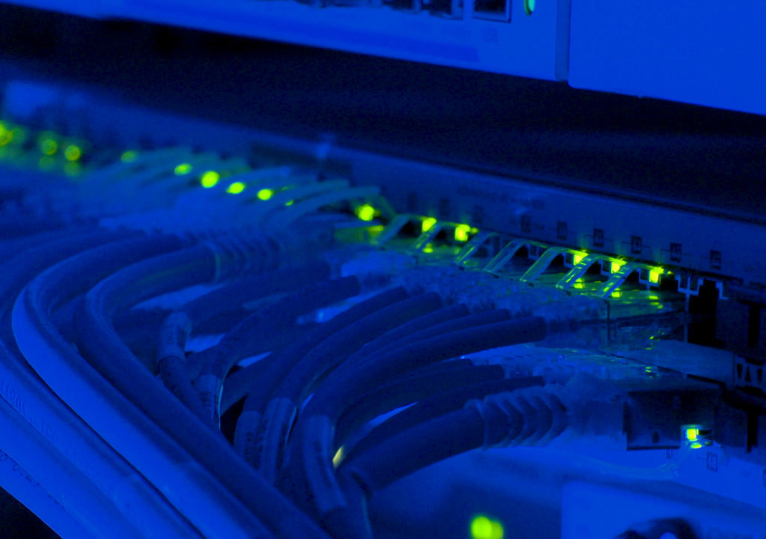

web lab

Slide 2
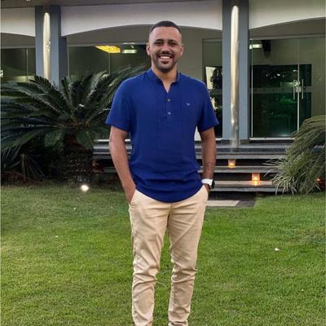
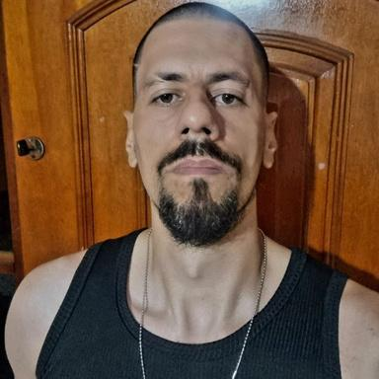


Nossa Equipe
eliabe leme
lucas rosolem
bruno rodrigues
willian paulino
Desenvolvedor
Desenvolvedor
Desenvolvedor
Desenvolvedor

Slide 3
Valores da web lab.
Honestidade e Transparência
Confiabilidade e Responsabilidade
Disciplina e Perseverança

Slide 4
O que nos diferencia?
Inovação constante
ANOS DE EXPERIÊNCIA
Serviço de Qualidade Acessível

Slide 5
Serviços de
desenvolvimento de software
otimização de
serviço
Estratégia de Conteúdo
Gestão de Relações com Clientes
trabalhamos com lgpd
Design e Desenvolvimento de Web e Apps
Análises e Relatórios

Slide 6
O que nos diferencia?
profissionais
especializados.
Garantia Empresarial
lgpd

Slide 7
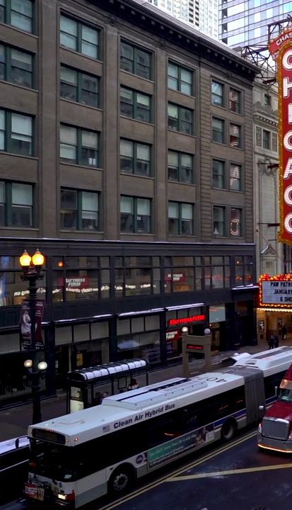
Fale conosco
Jardim Jose Ometto II, Araras - SP, 13606-360
(19) 3541-3004

